Slide 1
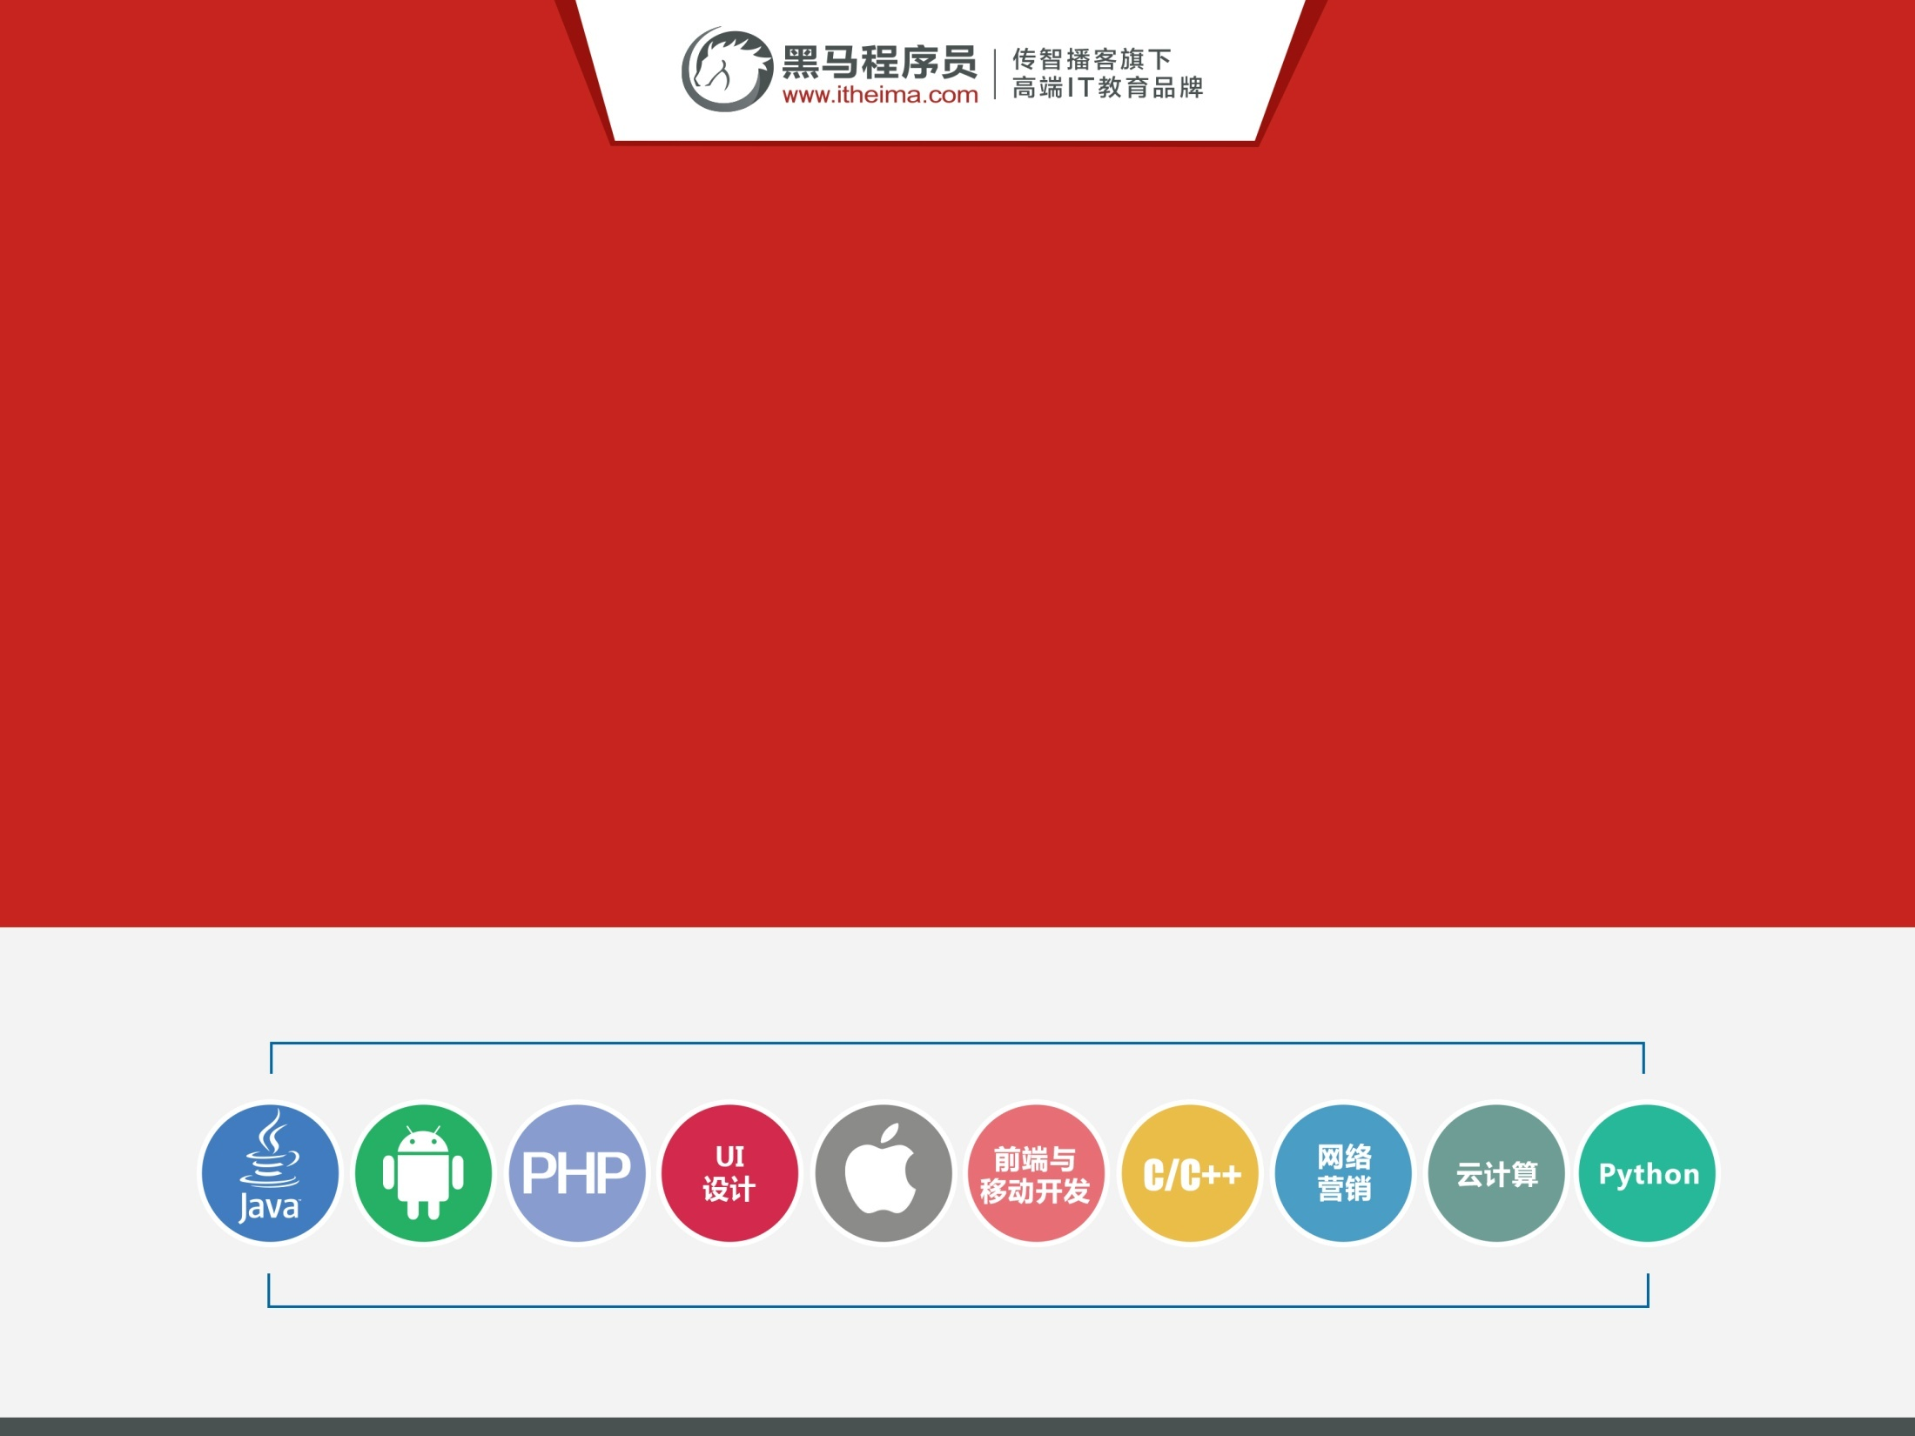
爬虫原理和数据抓取

Slide 2
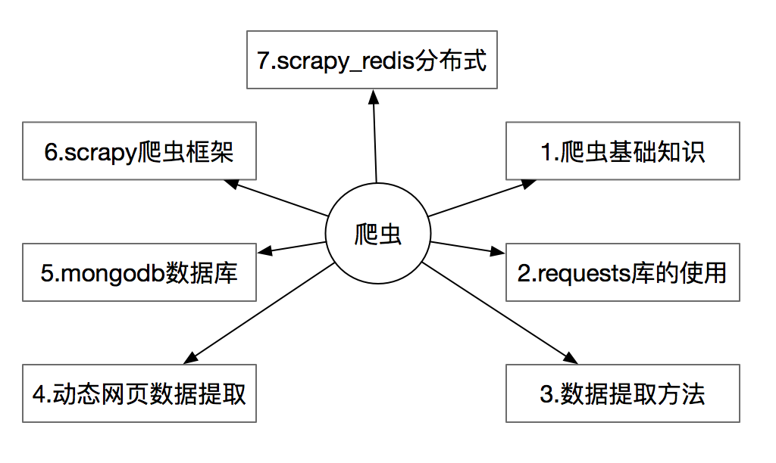
课程概要

Slide 3
第一部分课程概要
1.爬虫基础知识
2.HTTP和HTTPS的复习
3.字符串的复习
4.Requests的使用
5.Fiddler软件的使用

Slide 4
1.爬虫基础知识
1.1 为什么要学习爬虫
1.2 爬虫的概念
1.3 爬虫的用途
1.4 爬虫的分类
1.5 采集数据的用途
1.6爬虫的工作原理

Slide 5
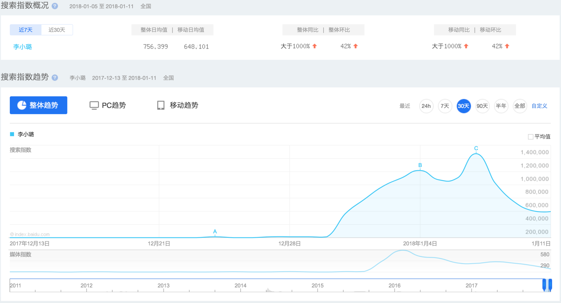
1.1为什么要学习爬虫

Slide 6
1.1为什么要学习爬虫

Slide 7
1.1为什么要学习爬虫
1）学习爬虫，可以私人订制一个搜索引擎。
2）大数据时代，要进行数据分析，首先要有数据源。
3）对于很多SEO从业者来说，从而可以更好地进行搜索引擎优化。
4）从就业的角度来说，爬虫工程师目前来说属于紧缺人才，并且薪资待遇普遍较高。

Slide 8
1.2爬虫的概念
1.什么是网络爬虫?
网络爬虫（又被称为网页蜘蛛，网络机器人）爬虫就是模拟客户端发送网络请求，接收请求对应的响应，一种按照一定的规则，自动地抓取互联网信息的程序。
只要是客户端(主要指浏览器)能做的事情，原则上，爬虫都能够做。换言之，只要人类能够正常访问的网页，爬虫在具备同等资源的情况下就一定可以抓取到。

Slide 9
1.3爬虫的用途
主要用途
数据采集
其他用途
12306抢票/各种抢购
投票刷票
短信轰炸
网络攻击
Web漏洞扫描器

Slide 10
1.4爬虫的分类
通用爬虫 : 通常指搜索引擎和大型 Web 服务提供商的爬虫
聚焦爬虫 : 针对特定网站的爬虫，定向的获取某方面数据的爬虫
累积式爬虫:从开始到结束,不断爬取，过程中会进行去重操作
增量式爬虫 : 已 下 载 网 页 采 取 增 量式更新和只爬行新产生的或者已经发生变化网页的爬虫
Deep web爬虫 : 不能通过静态链接获取的、隐藏在搜索表单后的，只有用户提交一些关键词才能获得的 Web 页面
网络的结构 结构图2

Slide 11
1.5爬虫数据的用途
金融 金融新闻/数据 制定投资策略，进行量化交易
旅游 各类信息 优化出行策略
电商 商品信息 比价系统
游戏 游戏论坛 调整游戏运营
银行 个人交易信息 征信系统/贷款评级
招聘 职位信息 岗位信息
舆情 各大论坛 社会群体感知，舆论导向

Slide 12
想一想：
如果自己要实现一个和百度新闻一样的网站需要怎么做

Slide 13
通用爬虫和聚焦爬虫工作原理
搜索引擎原理
聚焦爬虫原理
Notes:
种子url：

Slide 14
通用搜索引擎的局限性
通用搜索引擎所返回的网页里90%的内容无用。
中文搜索引擎自然语言检索理解困难，举个例子
信息占有量和覆盖率存在局限。
搜索引擎最主要的还是以关键字搜索为主，对于图片、数据库、音频、视频多媒体的内容通用搜索引擎无能为力。
搜索引擎的社区化和个性化不好，大多数搜索引擎没有考虑人的地域，性别，年龄的差别
搜索引擎抓取动态网页效果不好

Slide 15
ROBOTS协议
什么是Robots协议:
Robots协议（也称为爬虫协议、机器人协议等）的全称是“网络爬虫排除标准”（Robots Exclusion Protocol），网站通过Robots协议告诉搜索引擎哪些页面可以抓取，哪些页面不能抓取。
Robots协议是一个道德层面的约定，爬虫作者遵不遵守完全看自己意愿。
存在位置:
robots.txt文件应该放置在网站根目录下
例如：
https://www.taobao.com/robots.txt

Slide 16
2HTTP和HTTPS复习内容
1、HTTP和HTTPS
2、HTTP的请求过程
3、HTTP的请求报文格式
4、HTTP的常见请求头
5、GET和POST
6、响应状态码

Slide 17
复习HTTP HTTPS

Slide 18
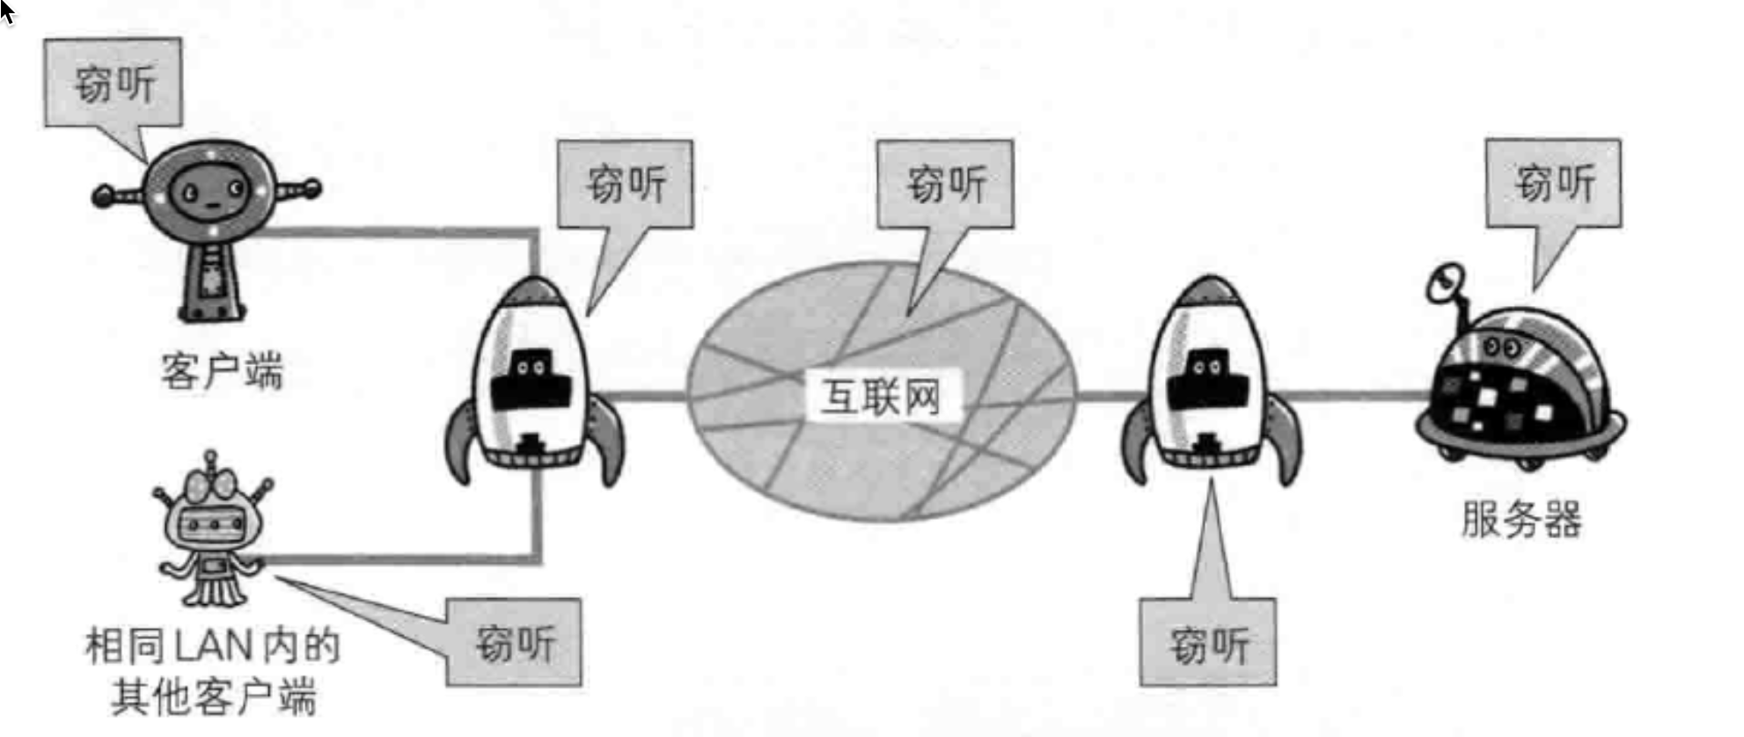
2.1HTTP和HTTPS
HTTP
超文本传输协议
默认端口号:80

Slide 19
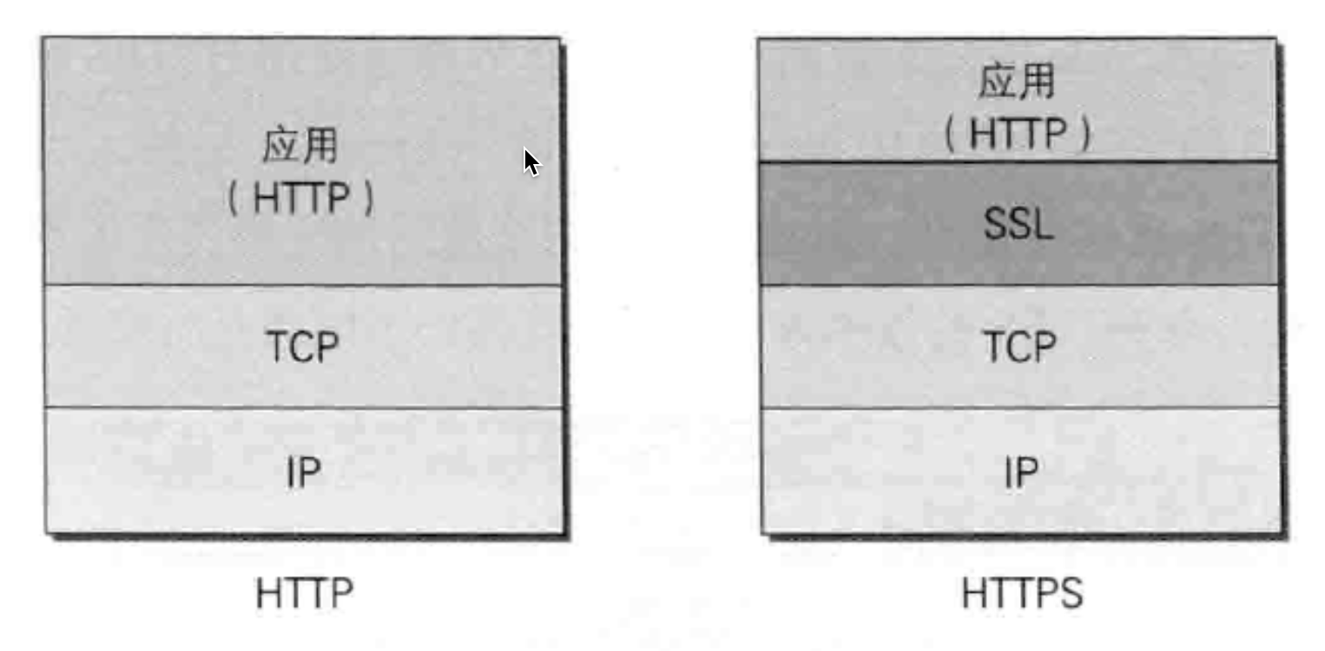
2.1HTTP和HTTPS
HTTPS
HTTP + SSL(安全套接字层)
默认端口号：443
HTTPS比HTTP更安全，但是性能更低

Slide 20
2.2浏览器发送http请求的过程
url的格式：
形式 scheme://host[:port#]/path/…/[?query-string][#anchor]
scheme：协议(例如：http, https, ftp)
host：服务器的IP地址或者域名
port：服务器的端口（如果是走协议默认端口，80 or 443）
path：访问资源的路径
http://www.cnblogs.com/be-saber/p/4734951.html

Slide 21
2.2浏览器发送http请求的过程
形式 scheme://host[:port#]/path/…/[?query-string][#anchor]
query-string：参数，发送给http服务器的数据，参数使用&隔开
anchor：锚（跳转到网页的指定锚点位置）
https://detail.tmall.com/item.htm?id=545181862652

Slide 22
2.2浏览器发送http请求的过程
为什么要进行编码
通常如果一样东西需要编码，说明这样东西并不适合传输。原因多种多样，如Size过大，包含隐私数据，对于Url来说，之所以要进行编码，是因为Url中有些字符会引起歧义。Url的编码格式采用的是ASCII码，而不是Unicode，这也就是说你不能在Url中包含任何非ASCII字符，例如中文。
Url编码与解码
浏览器从表单中获取所有的name和其中的值 ，将它们以name/value参数编码（移去那些不能传送的字符, 将数据排行等等）作为URL的一部分或者分离地发给服务器。
Url编码的原则：
使用安全的字符（没有特殊用途或者特殊意义的可打印字符）去表示那些不安全的字符。

Slide 23
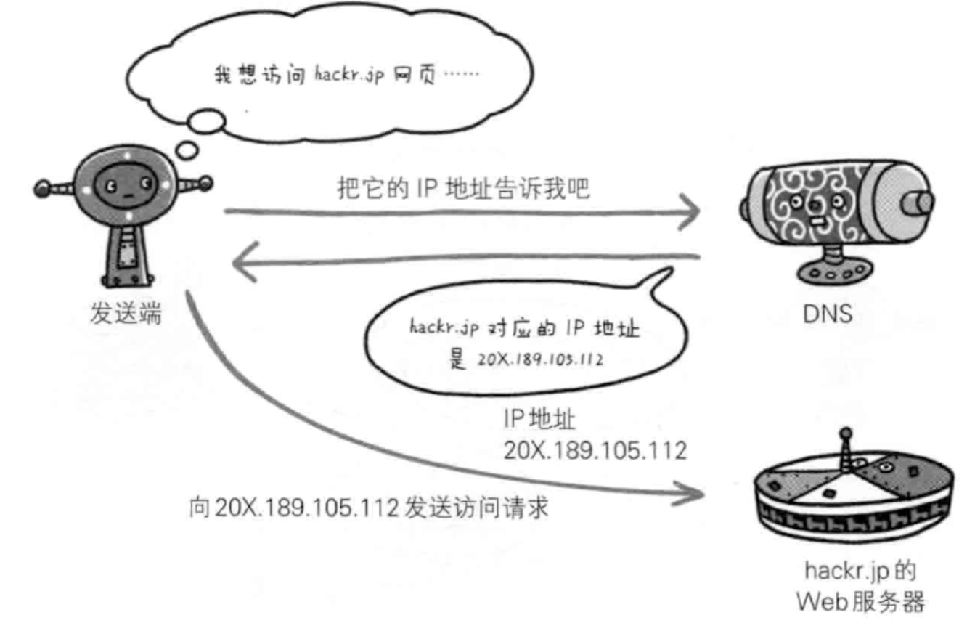
2.2浏览器发送HTTP请求的过程
重要 重要 重要
浏览器访问一个网站，在的获取源码之后会根据源码上的链接加载图片，js，css文件等，我们称之为渲染，而爬虫只会请求源码

Slide 24
2.3HTTP请求报文的格式
Http请求报文分为三部分:
1.请求行
2.请求头 请求头中包含很多信息，通常会告知服务器一些信息
3.请求体 post请求数据存放位置

Slide 25
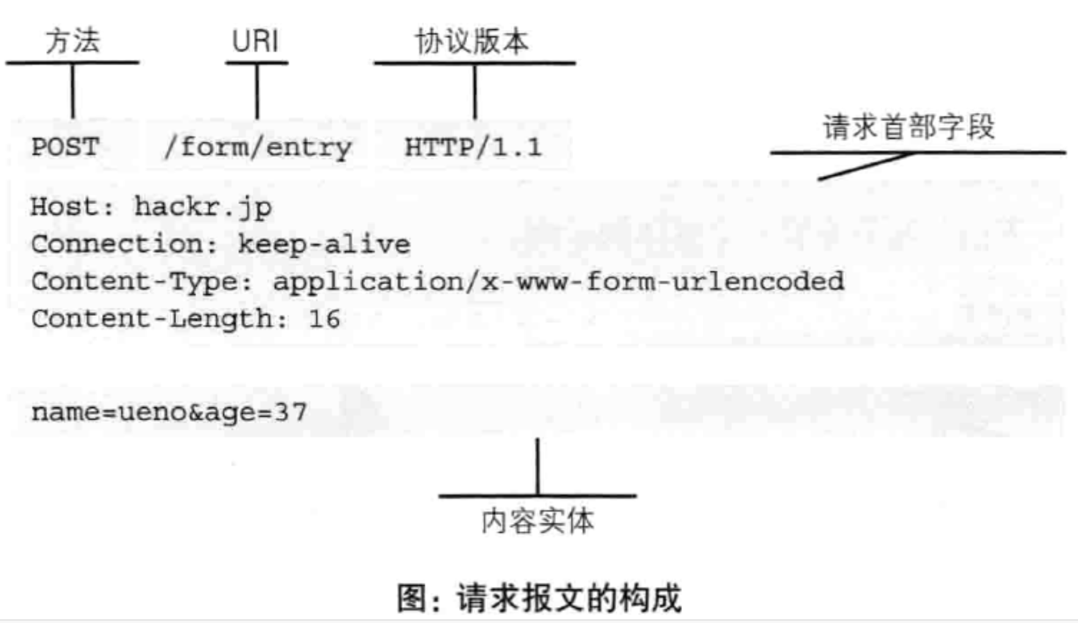

Slide 26
2.4HTTP常见请求头
Host (主机和端口号)
2. Connection (链接类型)
3. Upgrade-Insecure-Requests (升级为HTTPS请求)
4. User-Agent (用户代理)
服务器能够识别客户使用的操作系统及版本、CPU 类型、浏览器及版本、浏览器渲染引擎、浏览器语言、浏览器插件等
5. Accept (传输文件类型)

Slide 27
2.4HTTP常见请求头
6. Referer
页面跳转处,从何处来到当前页面，可用于防爬和防盗链
7. Accept-Encoding
览器支持的编码类型，主要的编码格式就是压缩格式
gzip compress deflate
8. Cookie
用于进行状态保持，通常也可用于识别用户身份
9. x-requested-with :
XMLHttpRequest 是Ajax 异步请求

Slide 28
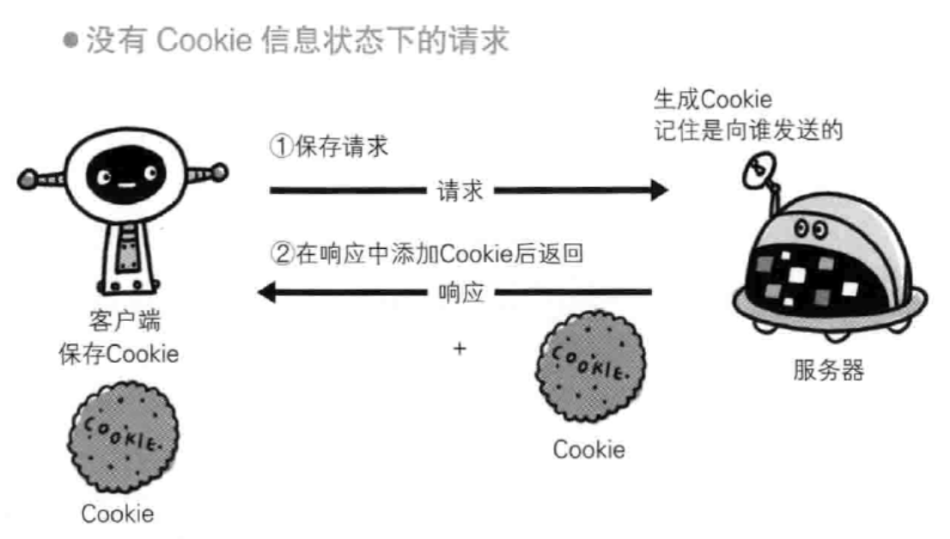
cookies的使用原理
1.浏览器访问某个服务器上的web应用
2.服务器返回信息，让浏览器设置一些数据，这些数据服务器也会记录
3.浏览器接收到信息，进行设置
Notes:
17173805860

Slide 29
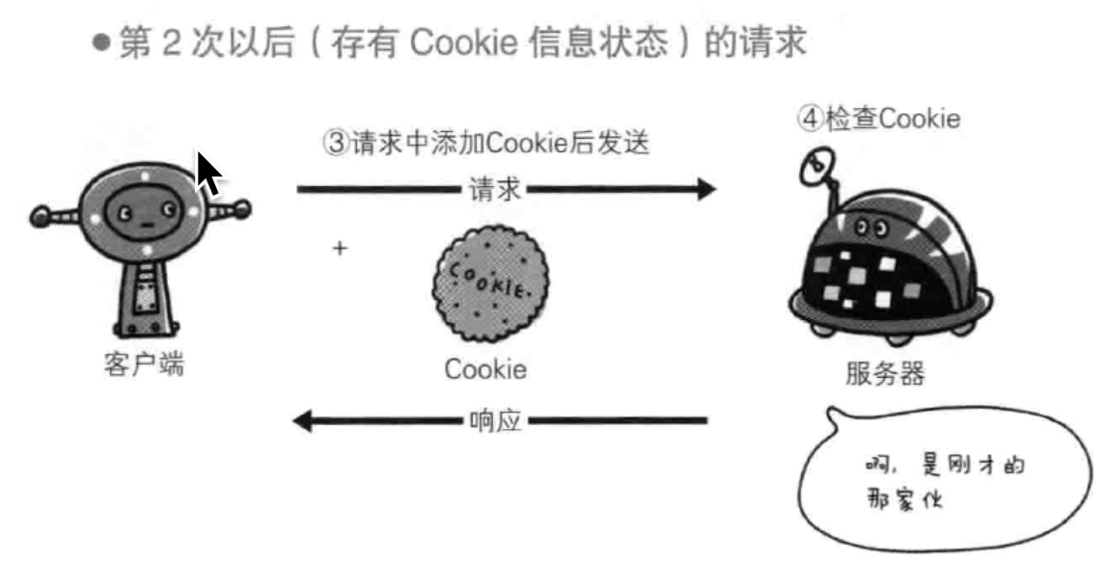
cookies的使用原理
4.浏览器再次访问某个服务器上的web应用，这时候带上设置的cookie
5.服务器接收到信息，获取到cookie，进行比对，确认身份
6.后续正常共同
Notes:
17173805860

Slide 30
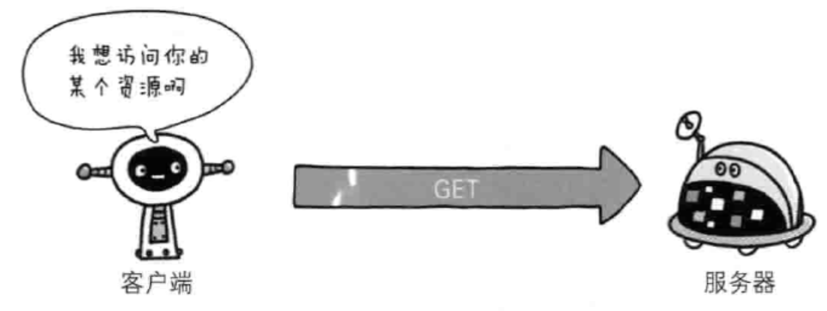
2.5get与post方法

Slide 31
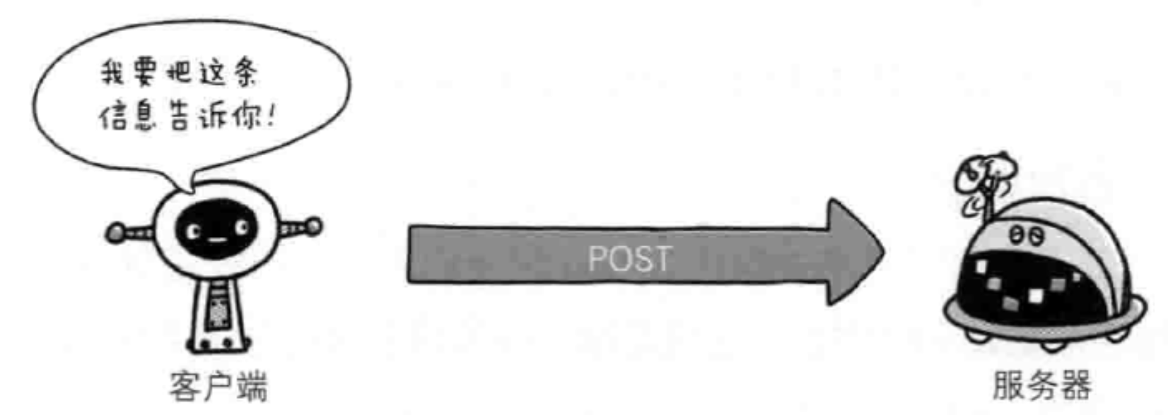
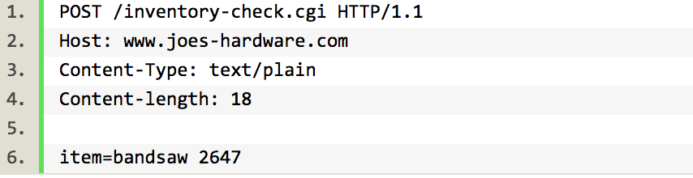
2.5get与post方法

Slide 32
2.5get与post方法
Get请求与Post请求的一般区别
Get方法
用来请求资源
在url中传输实体数据
传输的数据量小(受浏览器限制)
Post方法
用来传输实体数据(本质上更专业)
在实体中传输数据
传输的数据量大

Slide 33
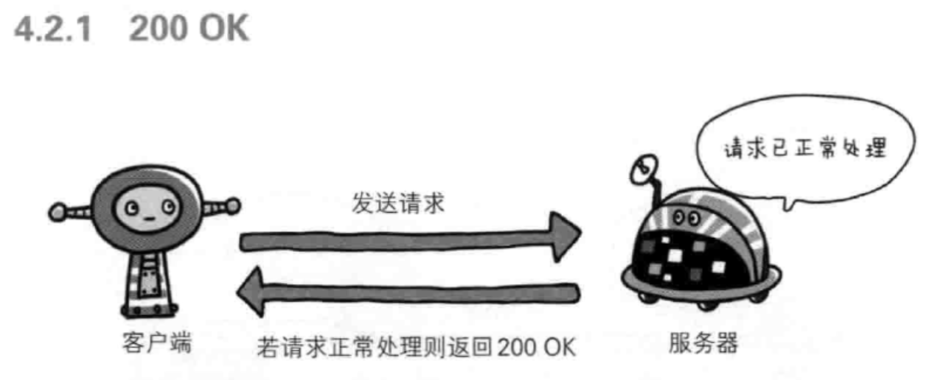
2.6响应状态码(status code)
200：成功

Slide 34
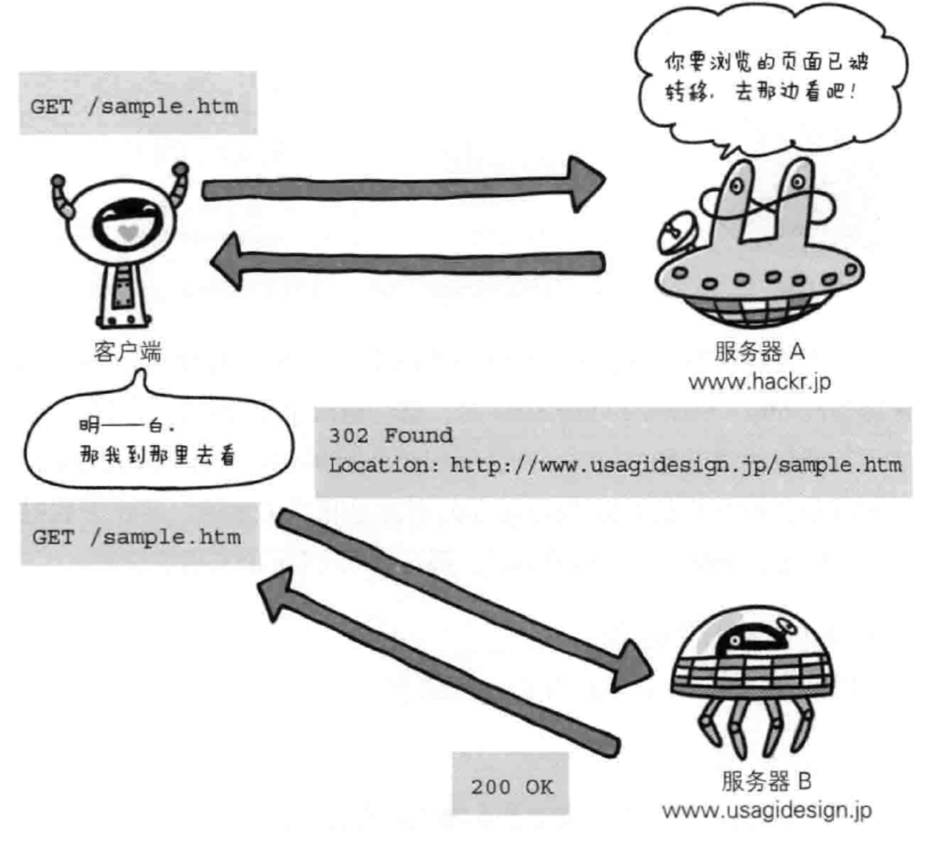
302：临时转移至新的url

Slide 35
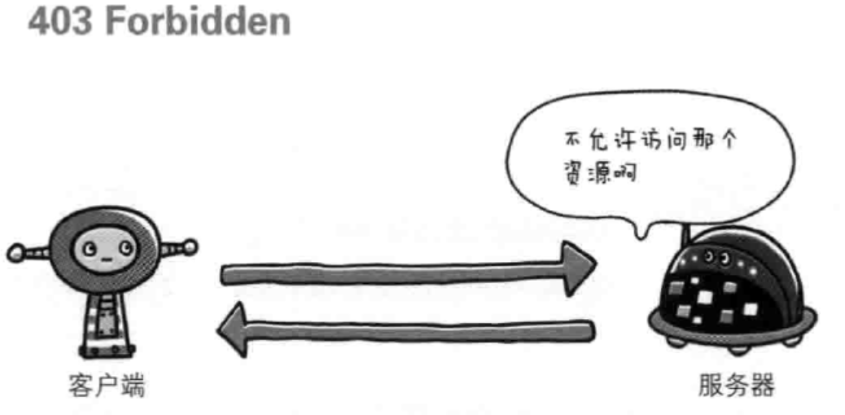
403：forbidden

Slide 36
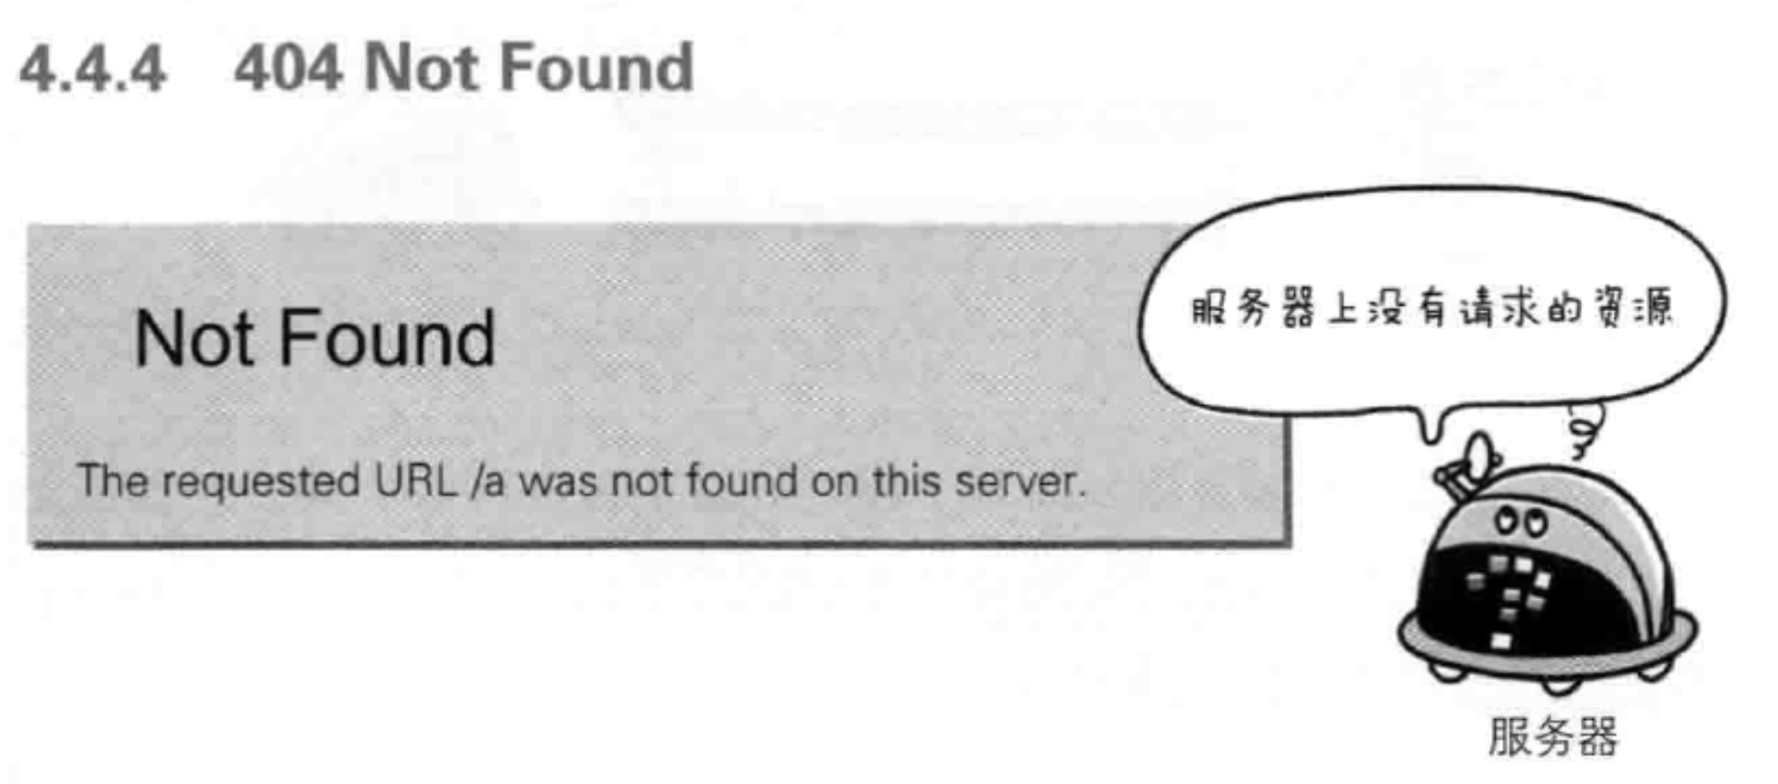
404：not found

Slide 37
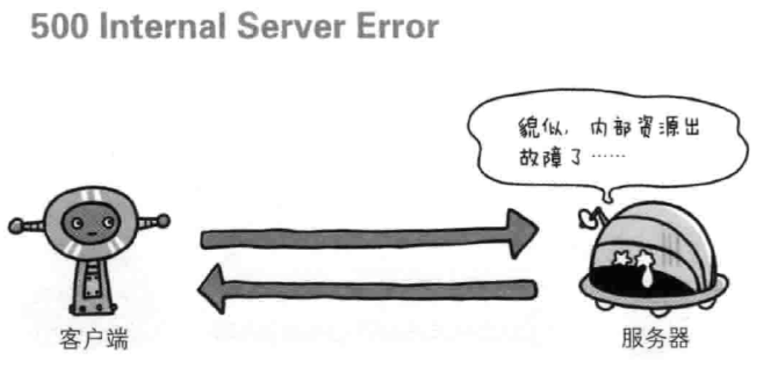
500：服务器内部错误

Slide 38
作业:
1. 阅读 http协议简介

Slide 39
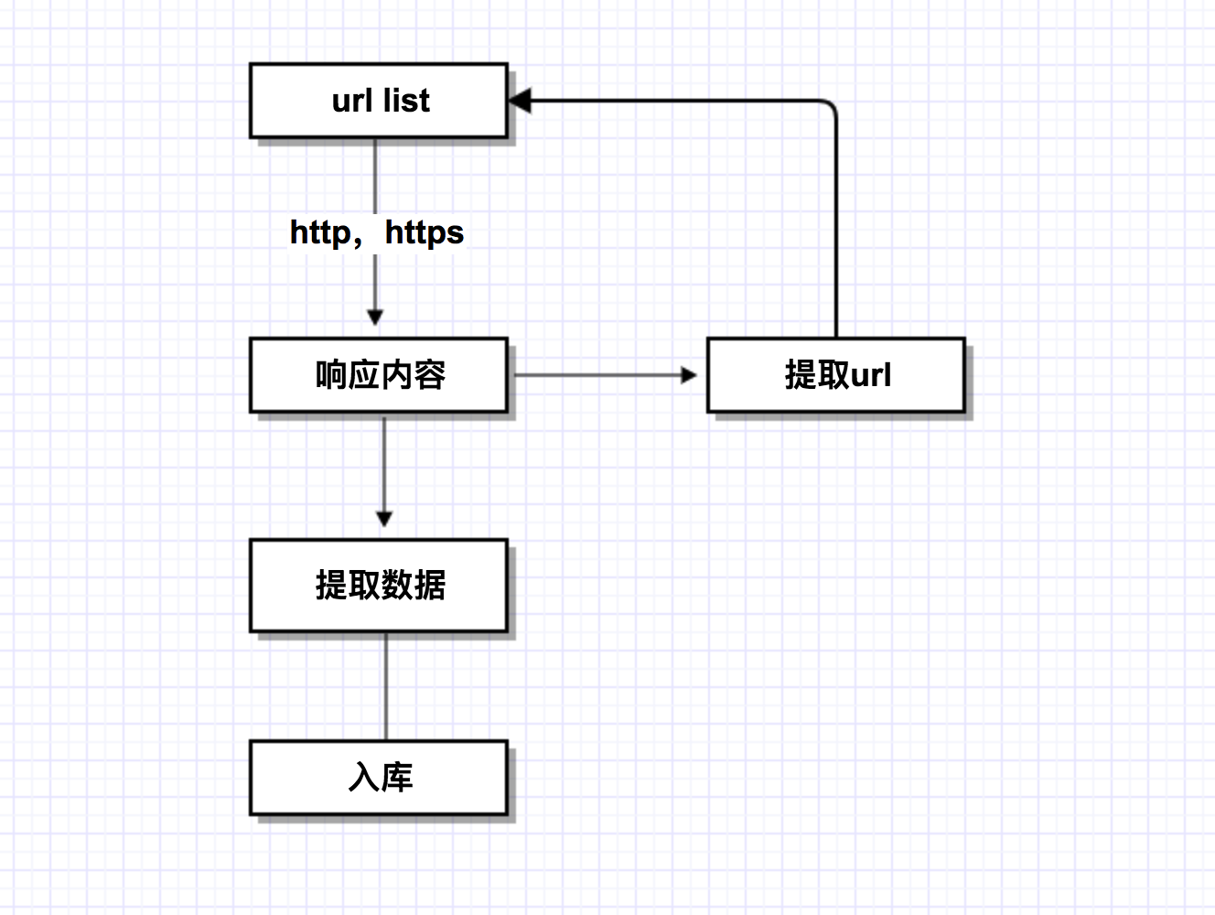
字符串类型的区别转化
问题：为什么要掌握python3字符串的相关知识
字符串

Slide 40
str类型和bytes类型
bytes：二进制
互联网上数据的都是以二进制的方式传输的
str ：unicode的呈现形式

Slide 41
Unicode UTF8 ASCII的补充
字符(Character)是各种文字和符号的总称，包括各国家文字、标点符号、图形符号、数字等
字符集(Character set)是多个字符的集合
字符集包括：ASCII字符集、GB2312字符集、GB18030字符集、Unicode字符集等
ASCII编码是1个字节，而Unicode编码通常是2个字节(UCS-2)。
UTF-8是Unicode的实现方式之一，UTF-8是它是一种变长的编码方式，可以是1，2，3个字节

Slide 42
str bytes如何转化
字符串数据使用encode方法转化为 bytes
Bytes类型数据通过decode转化为字符串类型数据
编码方式默认是utf-8 ，如果需要选定编码方式，编码方式解码方式必须一样，否则就会出现乱码

Slide 43
4.Requests 使用入门
问题：为什么要学习requests？，而不是urllib？
requests的底层实现就是urllib2
requests在python2 和python3中通用，方法完全一样，urllib2在python2和python3中的名称不同
requests简单易用
requests能够自动帮助我们解压(gzip压缩的等)网页内容

Slide 44
4.1requests的作用
作用：发送网络请求，返回响应数据
中文文档 API：
http://docs.python-requests.org/zh_CN/latest/index.html
需要解决的问题：如何使用requests来发送网络请求？

Slide 45
4.2发送简单的请求
需求：
通过requests向百度首页发送请求，获取百度首页的数据
response = requests.get(url)
response的常用方法：
response.text 获取str类型的响应
respones.content 获取bytes类型的响应
response.status_code 获取状态码
response.headers 获取响应头
response.request 获取响应对应的请求

Slide 46
response.text 和response.content的区别
response.text
类型：str
解码类型： 根据HTTP 头部对响应的编码作出有根据的推测，推测的文本编码
如何修改编码方式：response.encoding=”gbk”
response.content
类型：bytes
解码类型： 没有指定
如何修改编码方式：response.content.deocde(“utf8”)
更推荐使用response.content.deocde()的方式获取响应的html页面

Slide 47
4.3发送带header的请求
为什么请求需要带上header？
模拟浏览器，欺骗服务器，获取和浏览器一致的内容
headers的形式：字典
headers = {"User-Agent": "Mozilla/5.0 (Windows NT 10.0; Win64; x64) AppleWebKit/537.36 (KHTML, like Gecko) Chrome/54.0.2840.99 Safari/537.36"}
用法：
requests.get(url,headers=headers)

Slide 48
4.4发送带参数的请求
什么叫做请求参数：
列1: http://www.webkaka.com/tutorial/server/2015/021013/ ☓
例2： https://www.baidu.com/s?wd=python&c=b
参数的形式：字典
kw = {'wd':'长城'}
用法：requests.get(url,params=kw)

Slide 49
动手尝试
1、新浪首页爬虫
①查看response.text 和response.content.decode()的区别
2、完成任意贴吧爬虫
①获取指定页数
②将贴吧保存成文件

Slide 50
5.Requests深入
发送POST请求
使用代理
处理cookies session

Slide 51
5.1发送POST请求
哪些地方我们会用到POST请求：
登录注册（ POST 比 GET 更安全）
绝大多数的登录会使用post请求，极少数网站仍然在使用get请求进行登录
向服务器传输的数据量比较多的时候，或者向服务器传输大文件
所以同样的，我们的爬虫也需要在这两个地方回去模拟浏览器发送post请求

Slide 52
5.1发送POST请求
用法：
response = requests.post(url, data = data, headers=headers)
data 的形式：字典
案例:
金山在线翻译
http://fy.iciba.com/

Slide 53
5.2使用IP代理
什么是Ip代理？
IP代理既代理服务器，其功能主要就是代理网络用户去获取网络信息，形象的说就是网络信息的中转站
问题：为什么爬虫需要使用代理？
让目标服务器以为不是同一个客户端在请求，放置因为ip发送请求过多而被反爬
防止我们的真实地址被泄露，防止被追究

Slide 54
5.2使用代理
浏览器
代
理
Web
server
request
requests
response
response

Slide 55
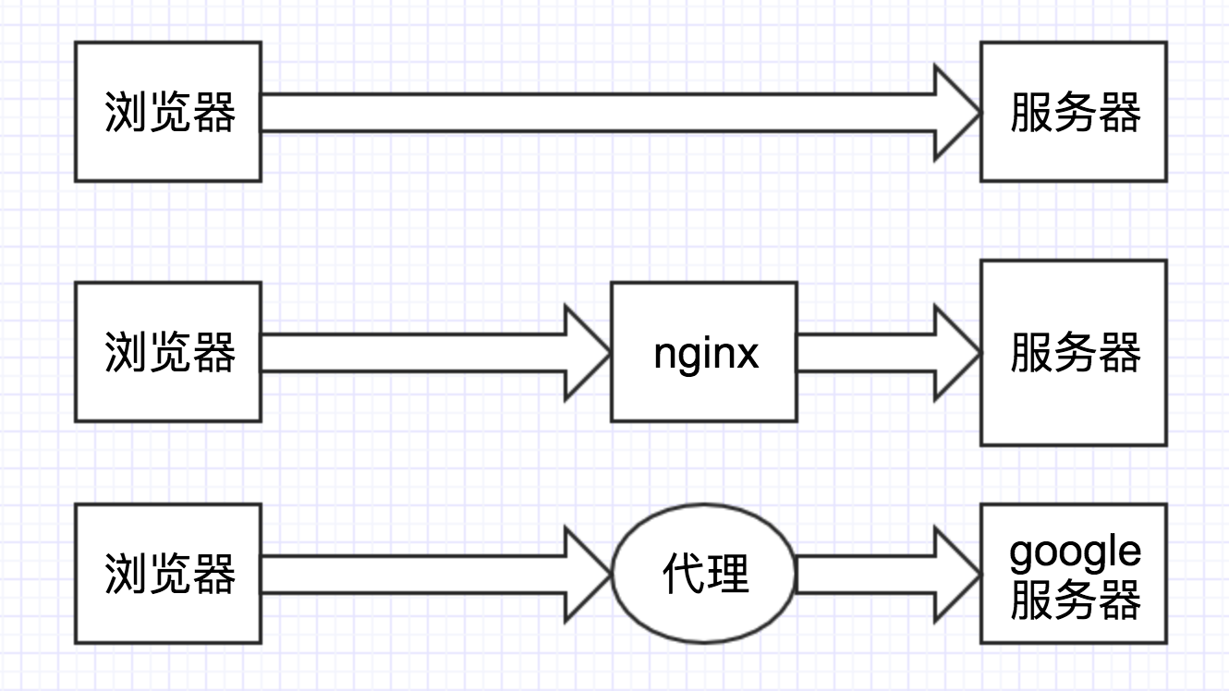
5.2代理
反向代理
正向代理

Slide 56
5.2使用代理
用法：requests.get("https://www.baidu.com", proxies = proxies)
proxies的形式：字典
proxies = {
"http": "http://12.34.56.79:9527",
"https": "https://12.34.56.79:9527",
}

Slide 57
5.3cookie和session
1.两者区别:
cookie数据存放在客户的浏览器上，session数据放在服务器上。
cookie不是很安全，别人可以分析存放在本地的cookie并进行cookie欺骗（使用用户的cookies获取相关信息）。
session会在一定时间内保存在服务器上。当访问增多，会比较占用服务器的性能。
单个cookie保存的数据不能超过4K，很多浏览器都限制一个站点最多保存20个cookie。

Slide 58
5.3cookie和session
2.利弊与抉择:
带上cookie、session的好处：
很多网站必须登录之后(或者获取某种权限之后)才能能够请求到相关数据
带上cookie、session的弊端：
一套cookie和session往往和一个用户对应.请求太快，请求次数太多，容易被服务器识别为爬虫。从而是账号收到损害
使用建议
1.不需要cookie的时候尽量不去使用cookie
2.为了获取登录之后的页面，我们必须发送带有cookies的请求，此时为了确保账号安全应该尽量降低数据采集速度

Slide 59
5.3cookies和session
3.如何使用requests处理cookies和session
1)处理cookies
①请求头中添加cookie
②cookie参数
参数类型: 字典
案例:
使用cookies来获取登录之后人人网的响应：
Notes:
{"email":"17173805860", "password":""}

Slide 60
5.3cookies和session
3.如何使用requests处理cookies和session
2)处理session
requests 提供了一个叫做session类，来实现客户端和服务端的会话保持
使用方法：
1.实例化一个session对象
session = requests.session()
2.使用session对象发送get或者post请求
session.get(url)
session.post(url,data=data)
案例:
使用session来登录人人网：
http://www.renren.com/PLogin.do

Slide 61
Requests小技巧
1、reqeusts.utils.dict_from_cookiejar 把cookie对象转化为字典
2、请求 SSL证书验证
response = requests.get("https://www.12306.cn/mormhweb/ ", verify=False)
3、设置超时
response = requests.get(url,timeout=10)
4、配合状态码判断是否请求成功
assert response.status_code == 200

Slide 62
代理神器Fiddler
抓包工具
Fiddler是一款强大Web调试工具，它能记录所有客户端和服务器的HTTP,HTTPS请求
Fiddler是window平台的工具
Notes:
{"email":"17173805860", "password":""}

Slide 63
